Slide 1
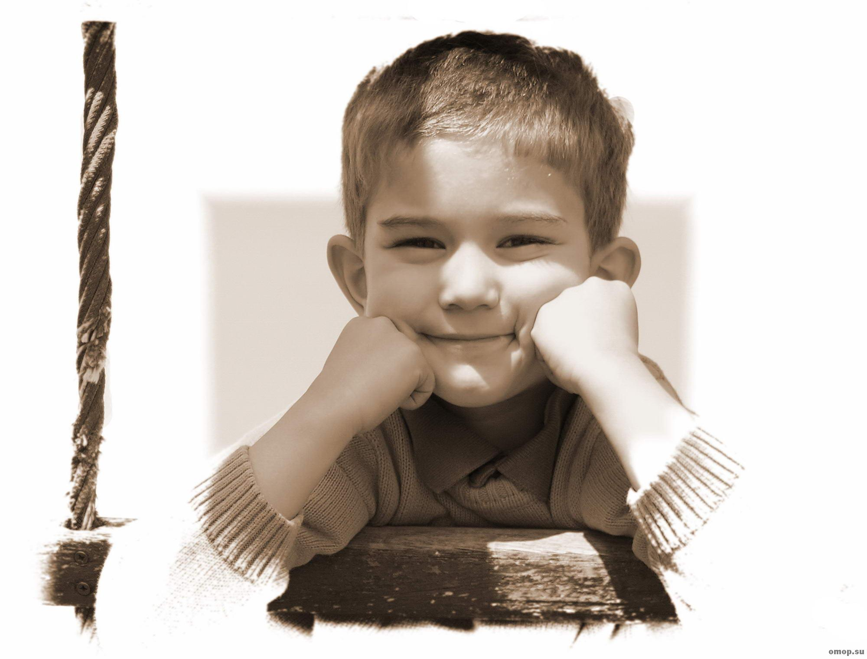
Фатих Хөснинең “Сөйләнмәгән хикәя” әсәре буенча ачык дәрес
Тарханова Гүзәлия Инсаф кызы,
Казан шәһәре Вахитов районы
96 нчы гимназиясенең
югары квалификацион категорияле
татар теле һәм әдәбияты укытучысы
Казан, 2014

Slide 2
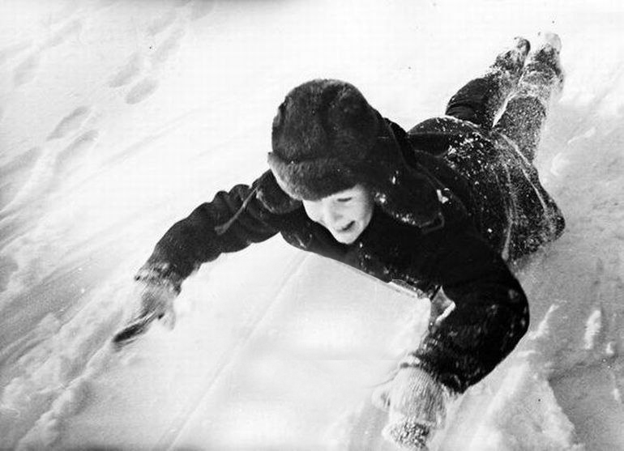
Тема
Ф. Хөснинең “Сөйләнмәгән хикәясе”ндә
бәхет мәсьәләсенең чагылышы

Slide 3
Эшчәнлек максаты
Теманы аңлау һәм уңышка ирешү өчен җирлек тудыру; фикерләү сәләтен үстерү эшен дәвам итү
Мәгънәви-гамәли максат
“Кеше бәхете” төшенчәсенең
мәгънәсен аңлау өчен шартлар тудыру;
герой кылган гамәлләрне анализлау
аша образны аңларга ярдәм итү
Тәрбияви максат
Әхлакый мәсьәләләрне аерып чыгарып, кешеләр арасындагы мөнәсәбәтләр асылына бәя бирергә ярдәм итү

Slide 4
Хикәянең 1 нче өлеше
Төп фикер
“Әнинең камыры кабара” җөмләсе
Детальләр
Коймак пешерү – бәйрәм
Ярык таба – ярлылык билгесе

Slide 5
Хикәянең 2 нче өлеше
Төп фикер
Биктимер – иң бәхетле кеше
Деталь
Таба – бәхет билгесе

Slide 6
Бәхет – ул мәшәкатьсез һәм
борчуларсыз яшәү,
бәхет – ул җанның рәхәт халәте.
Ф.Э. Дзержинский
Бәхет артыннан кума:
ул һәрвакыт синең үзеңдә.
Пифагор

Slide 7
Хикәянең 3 нче өлеше
Төп фикер
Ата-ана борчулы
Биктимер сабак алды: үзең бәхетле булу гына җитми, башкалар турында да уйларга кирәк.

Slide 8
Нәтиҗәләр
1. Әти-әниеңнең сүзен тыңлау зур бәхеткә китерер.
2. Гаиләдә берүзең генә бәхетле булып булмый.

Slide 9
Өй эше
“Бәхет нәрсә ул?” темасына инша язып килергә.
Игътибарыгыз өчен рәхмәт!
Казан, 2014

